Slide 1
GROOMING SKILLS
By Sal Qistina Touch

Slide 2
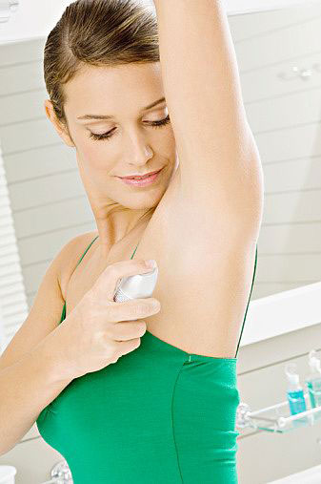
Kebersihan Diri
kebersihan diri amat penting untuk membentuk gaya hidup yang sihat serta tubuh badan yang sihat dan penampilan yang baik..
*Kebersihan Diri
*Penampilan diri(Cara Berpakaian)
*Sikap Diri

Slide 3
3 Langkah asas penjagaan muka
1)Cleanse
Cuci wajah anda menggunakan produk yang bersesuaian
dengan kulit wajah.
Sekurang-kurangnya anda perlu mencuci wajah sebanyak
2 kali sehari untuk menghilangkan kotoran dan minyak.
2) Toner
Selepas cucian, keringkan wajah dan kemudian sapukan toner pada kulit wajah. Anda boleh menggunakan cotton facial pad atau hanya gunakan tapak tangan untuk memakai toner. Cara memakainya adalah dengan menekan secara perlahan-lahan pada wajah dan bukan secara menyapunya

Slide 4
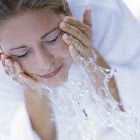
3) Moisturize
Bertujuan untuk memberi kelembapan pada kulit wajah supaya kulit wajah tidak kering dan dapat melambatkan proses kedutan.

Slide 5
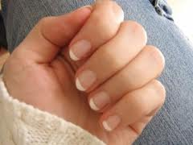
Penjagaan kuku
SELAIN menjaga wajah, kebersihan serta kecantikan tangan dan kaki harus dijaga. Ini kerana kulit tangan yang kasar, kuku yang panjang serta kotor memberi gambaran tidak baik kepada penampilan seseorang.

Slide 6
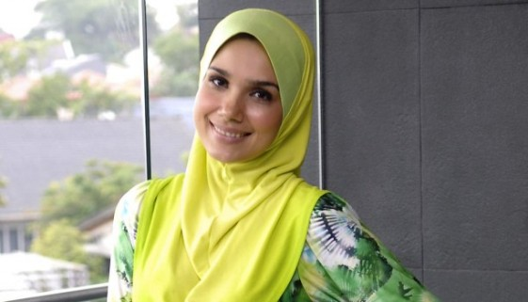
Penjagaan Rambut
Percaya atau tidak, penjagaan rambut bagi wanita bertudung bukan sekadar terhad kepada pemilihan syampu yang sempurna namun fabrik tudung kita juga memainkan peranan penting.

Slide 7
Gaya Rambut
Rambut panjang perlu diikat kemas @ disanggul
Rambut pendek perlu dirapikan (klip)

Slide 8
Teknik Bermakeup
Bersolek bermaksud mendandan diri dengan kemas agar kelihatan ceria dan tampil menawan
Bersolek bukan sekadar menempek alat mekap pada wajah tetapi dengan pemilihan warna yang betul, anda bukan saja kelihatan cantik tetapi secara tidak langsung anda juga yakin dengan penampilan diri.

Slide 9
Perkara asas yang perlu anda tahu, apakah warna-warna yang paling sesuai. Ada dua kumpulan warna – kumpulan warna sejuk dan kumpulan warna panas.

Slide 10
Cara dan langkah2 bermakeup
Pakai pelembat kulit(moisturize)
Alas bedak(compact powder)
Eye shadow
Blusher
Lipstick

Slide 11
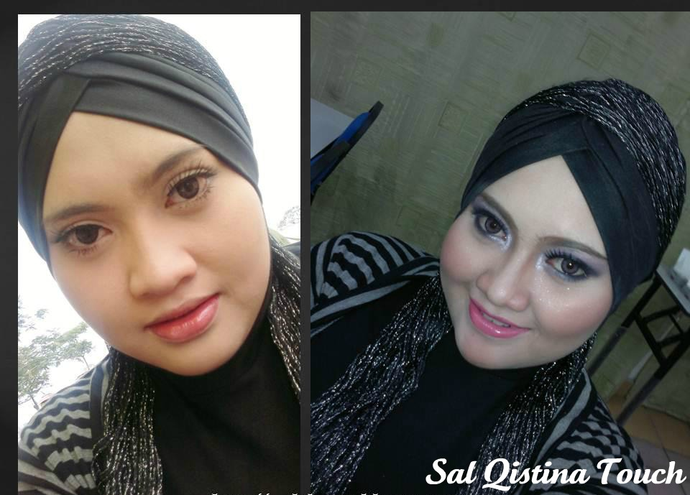
Before and after makeup

Slide 12

SEMOGA BERJAYA DAN PERLU AMAL KAN…
Sal Qistina Touch

